Slide 1
السلام عليكم ورحمة الله اهلا سهلا

Slide 2
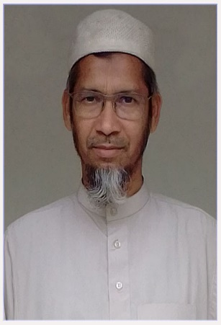
تعريف الأستاذ :
محمد مجيب الرحمن
الأستاذ المساعد
المدرسة المجددية الإسلا مية (العالم)
برى بارى – كالياكوير –غازى فور-

Slide 3
عنوان الدرس
الصف العاشر
الورقة الثانية للأدب العربي

Slide 4
اعلان الدرس
المنصوبات

Slide 5
النتائج من الدرس
يستطيع الطلاب بعد انتهاء هذا الدرس
* ان يبينوا ما هو المنصوبات
ان يفهموا اقسام المنصوبات ما هي
ان يقولوا ما هي المنصوبات

Slide 6
الأسماء المنصوبات :
المفعول المطلق- نحو: كلم الله تكليما
المفعول به – نحو: وورث سليمان داود-
المفعول فيه- نحو: وسبح بحمد ربك قبل طلوع الشمس-
المفعول له- يجعلون اصابعهم في اذانهم من الصواعق حذر الموت
المفعول معه: جاء البرد والجبة-

Slide 7
الحال: ولا تعثوا في الأرض مفسدين-
التميز: واشتعل الرائس شيبا –
المستثنى: قل لا يعلم من في
السموات والأرض الغيب الا لله –
خبر كان واخواتها: كان الله عليما حكيما

Slide 8
اسم ان واخواتها: ان الله اصطفى لكم الدين-
المنصوب بلا التي لنفى الجنس: :من يضلل الله فلا هادى له-
خبر ما ولا المشبهتين بليس:
ما اخوك قائما

Slide 9
الى اللقاء
السلام عليكم ورحة الله

